Slide 1
Микроконтроллеры
11-е занятие по курсу «Подводная робототехника»

Slide 2
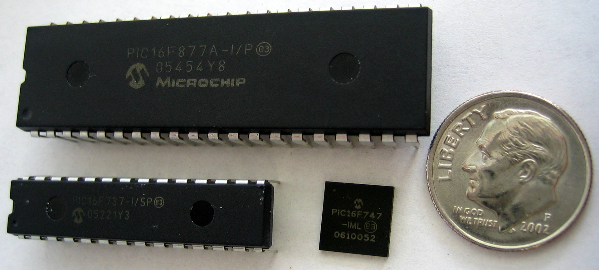
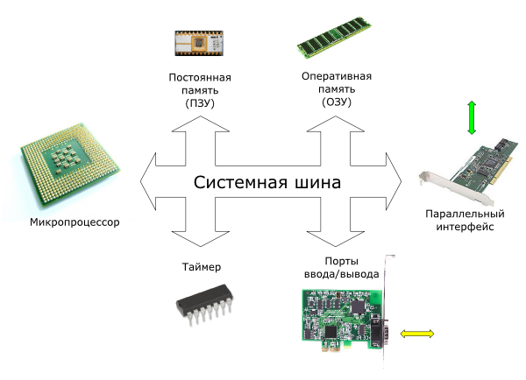
Общие характеристики
Микроконтроллер — микросхема,
предназначенная для управления
электронными устройствами.

Slide 3
История
1971 — первый патент на однокристальную ЭВМ
1976 — Intel выпускает микроконтроллер i8048
1979 — в СССР ЛКТБ разработало однокристальную
16-разрядную микро-ЭВМ «Электроника С5-31»

Slide 4
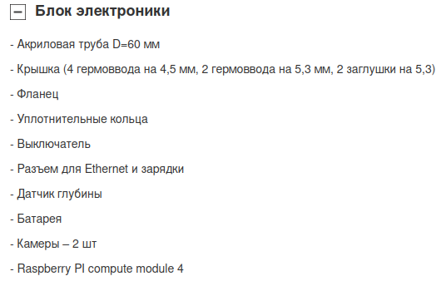
Блок электроники MiddleAUV

Slide 5
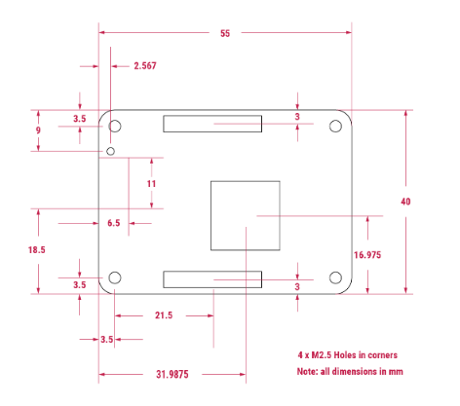
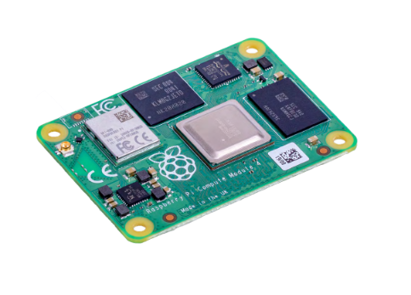
Raspberry PI Compute Module 4

Slide 6
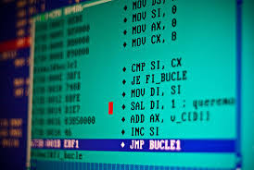

Как программировать?

Slide 7
Виды микроконтроллеров
RISC (англ. reduced instruction set computer) — вычислитель с набором упрощённых/редуцированных команд)
CISC (англ. complex instruction set computing
или complex instruction set computer)

Slide 8
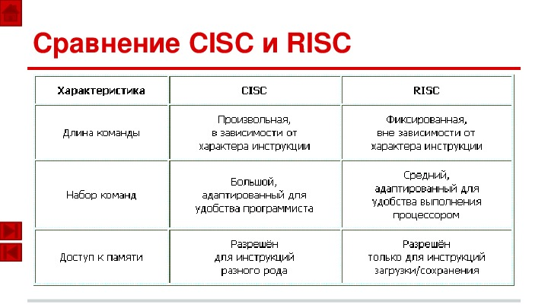
Виды микроконтроллеров

Slide 9
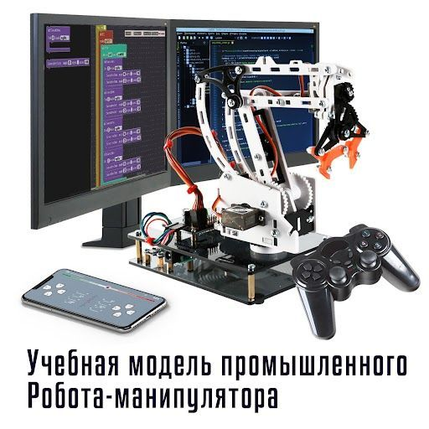
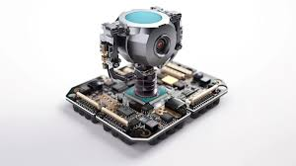
Применение
Робототехника

Slide 10
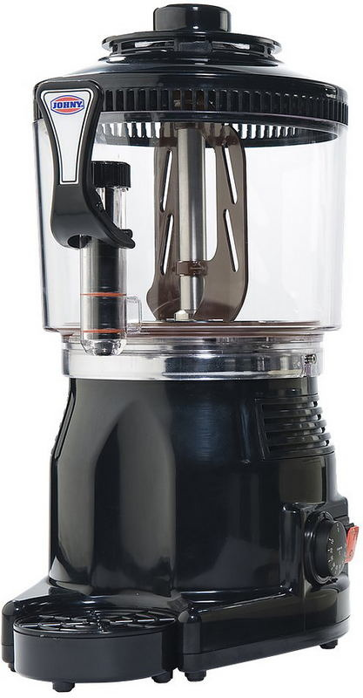
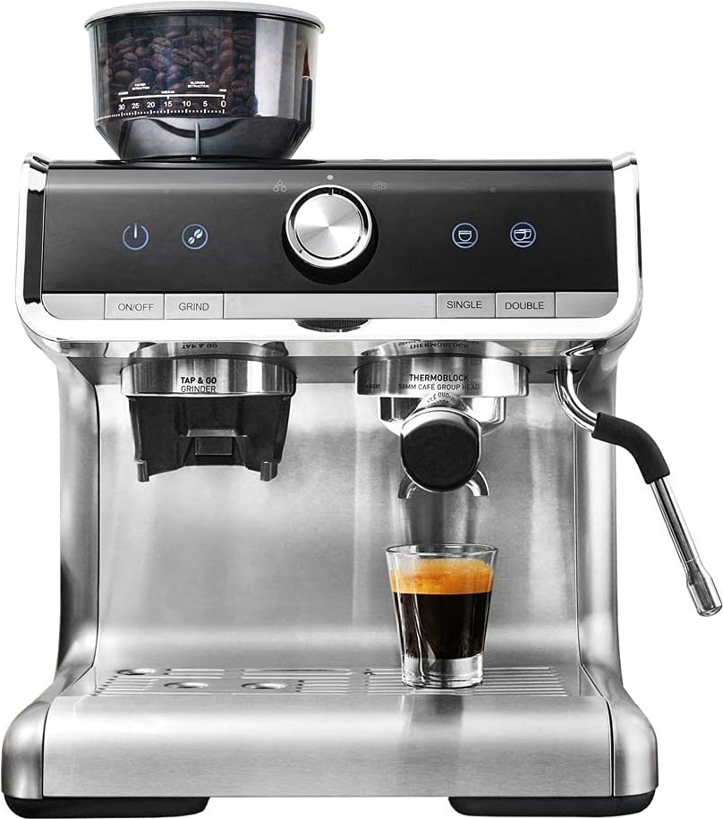
Применение

Slide 11
Посмотреть на досуге.
https://www.youtube.com/watch?v=UB9dl_6VryM

Slide 12
Вопросы
Что такое микроконтроллер?
Основные компоненты микроконтроллера на MiddleAUV
Что такое разрядность процессора?
Как вы думаете, как работает процессор? (Каким образом он выполняет команды?)
Назовите три устройства, в которых можно использовать микроконтроллеры

